Slide 1

e-Sanepid

Slide 2

e-Sanepid
Wnioskodawca MINISTER ZDROWIA
Beneficjent Główny Inspektorat Sanitarny
Partnerzy brak
Źródło finansowania FERC (79,71%), Budżet Państwa (20,29%)
Całkowity koszt projektu 92 682 000,00 zł
Planowany okres realizacji projektu 01.2024 – 12.2026

Slide 3
Cele projektu:
wzmocnienie dojrzałości cyfrowej Państwowej Inspekcji Sanitarnej poprzez cyfryzację procesów i procedur administracyjnych,
udostępnienie e-usług publicznych o co najmniej 4 stopniu dojrzałości,
usprawnienie i przyspieszenie załatwiania spraw obywatela, instytucji i przedsiębiorcy.
Cele projektu realizują cele strategiczne:
Zdrowa przyszłość. Ramy strategiczne rozwoju systemu ochrony zdrowia na lata 2021-2027, z perspektywą do 2030 r.
Cel 1.4 [Zdrowie publiczne] Rozwój profilaktyki, skuteczna promocja zdrowia i postaw prozdrowotnych
Cel 3.4 [e-Zdrowie] Rozwój i upowszechnianie usług cyfrowych e-zdrowia
Strategia na rzecz Odpowiedzialnego Rozwoju – do roku 2020 (z perspektywą do 2030 r.)
Cel szczegółowy III: skuteczne państwo i instytucje służące włączeniu społecznemu i gospodarczemu - obszar e-państwo;
Program Zintegrowanej Informatyzacji Państwa
4.2.1. Zwiększenie jakości oraz zakresu komunikacji między obywatelami i innymi interesariuszami a państwem
4.2.2. Wzmocnienie dojrzałości organizacyjnej jednostek administracji publicznej oraz usprawnienie zaplecza elektronicznej administracji (back office)

Slide 4
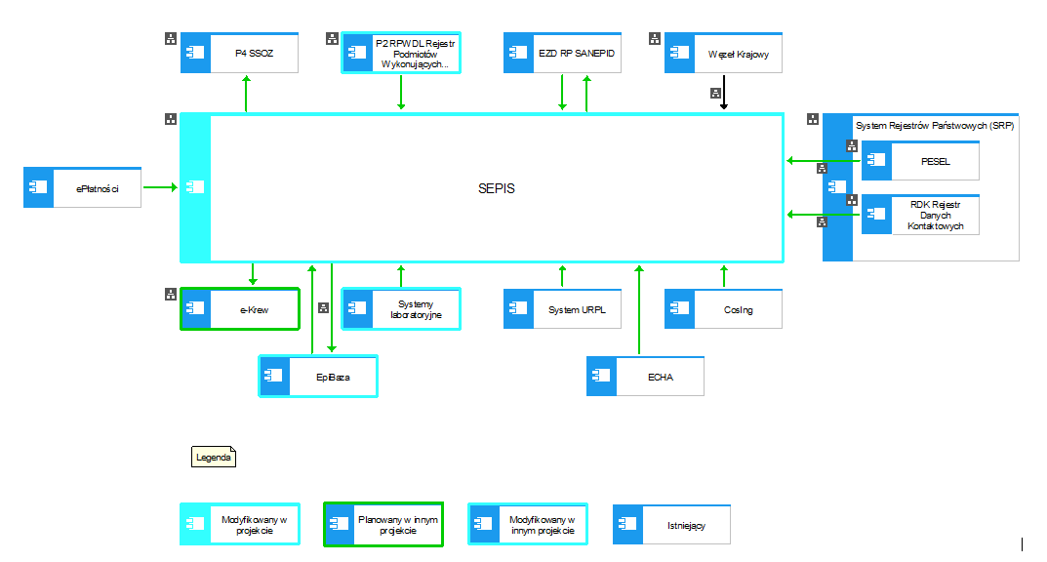
ARCHITEKTURA
Widok kooperacji aplikacji

Slide 5
Dziękuję za uwagę

